Slide 1

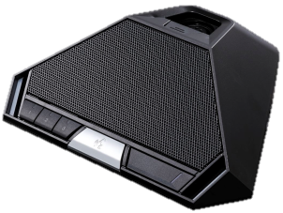

Delegate Unit
TS-922
W/L Conference Equipment System
FEATURE
무선 디지털 회의 시스템용 의원용 장치.
어댑터 또는 리튬 이온 배터리에서 작동.
배터리 잔량 표시
SPECIFICATION
항목 | 세부내용
입력 | 마이크 단자: XLR-4-31 타입
출력 | 모니터 스피커 : 8Ω, 0.4W 이어폰 : φ3.5mm 미니 잭(3P:모노) ×2
배터리 수명 | 약 10시간
LED 표시기 | 음성 표시기, 투표 상태 표시기 1-3, 전원 표시기
기능 | 모니터 볼륨 조절, 헤드폰 볼륨 조절, 우선 음성 기능, 투표 기능, 모니터 선택기 스위치(MAIN/SUB)
작동 온도 | 0 °C ~ +40 °C (32 ゚F ~ 104 ゚F)
작동 습도 | 90%RH 이하
사이즈(w*h*d) | 205.7 x 70.3 x 164.2mm
무게 | 525g
서울시 동작구 상도로 17 동화빌딩
TEL : 02-825-0300 FAX: 02-825-1141
www.dhe-av.co.kr

